Slide 1
Wzorce Projektowe
C#

Slide 2

Jakub Piotr
jakubpiotr1@gmail.com
Koło naukowe .Net
Leader sekcji Game Dev
Politechnika Poznańska WE

Slide 3
Czym są, a czym nie?

Slide 4
Podział wzorców
Wzorce kreatywne:
Singleton
Factory Method
Abstract Factory
Object Pool
Wzorce strukturalne:
Bridge
Composite
Decorator
Adapter
Fasade
Wzorce behawioralne:
Iterator
Observer
Strategy
Template Method

Slide 5
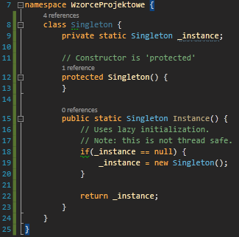

Singleton

Slide 6
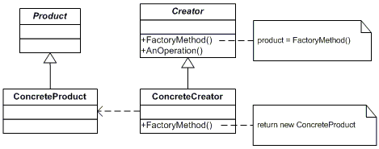
Factory Method

